Slide 1
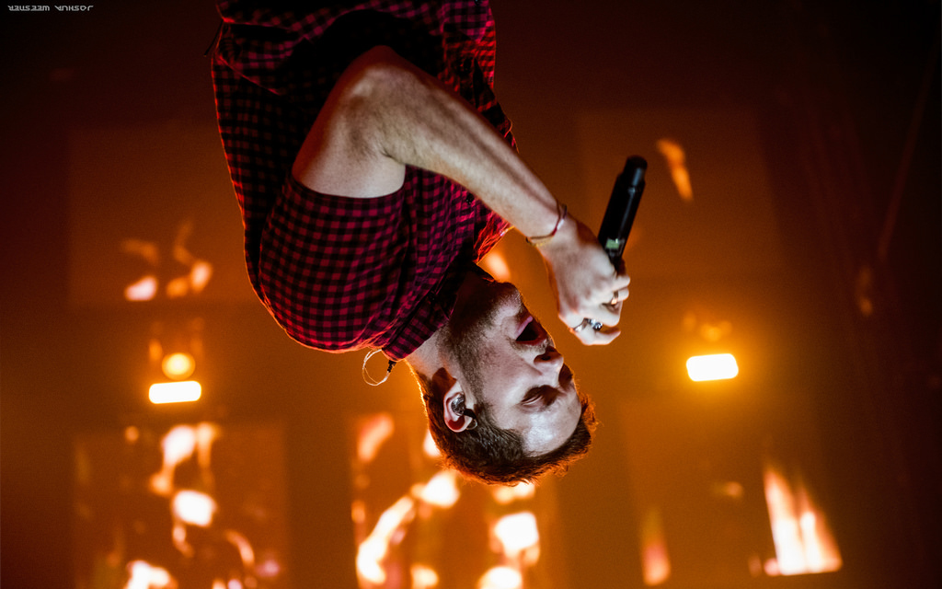
Imagine Dragons Projeto individual
Lucas Menezes Teixeira
1CCO A

Slide 2

Contexto
O projeto é um site baseado na minha banda favorita, onde os usuários poderão saber mais sobre a banda, e o quão ela é importante para mim e minha trajetória até aqui.

Slide 3
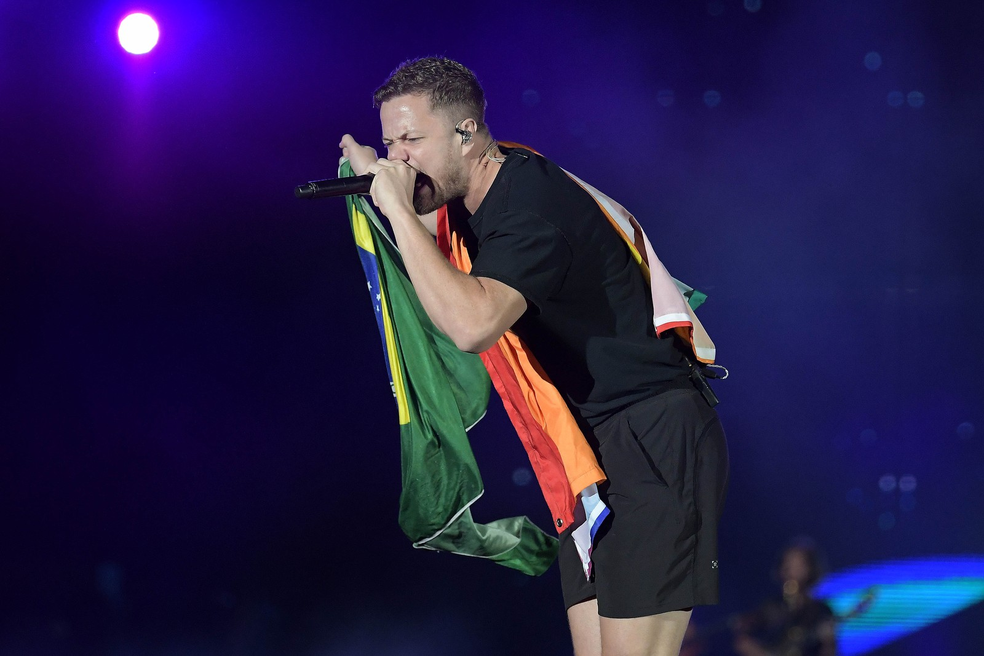

A importância da Banda
2019

Slide 4
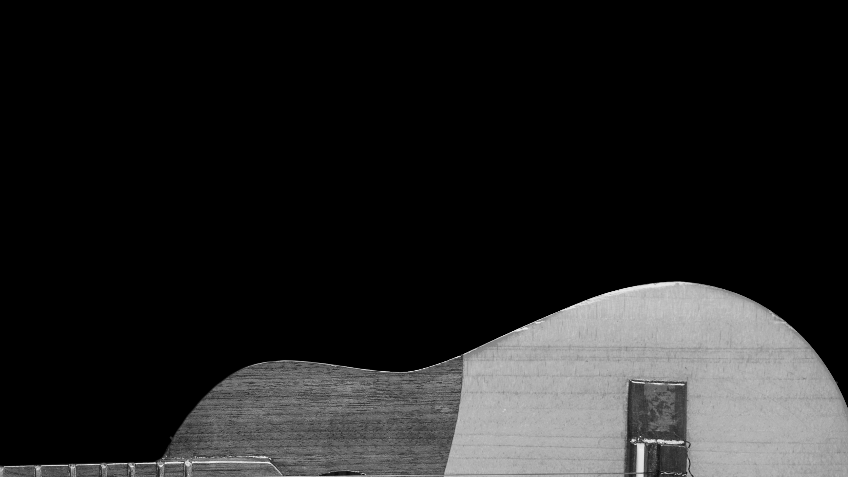
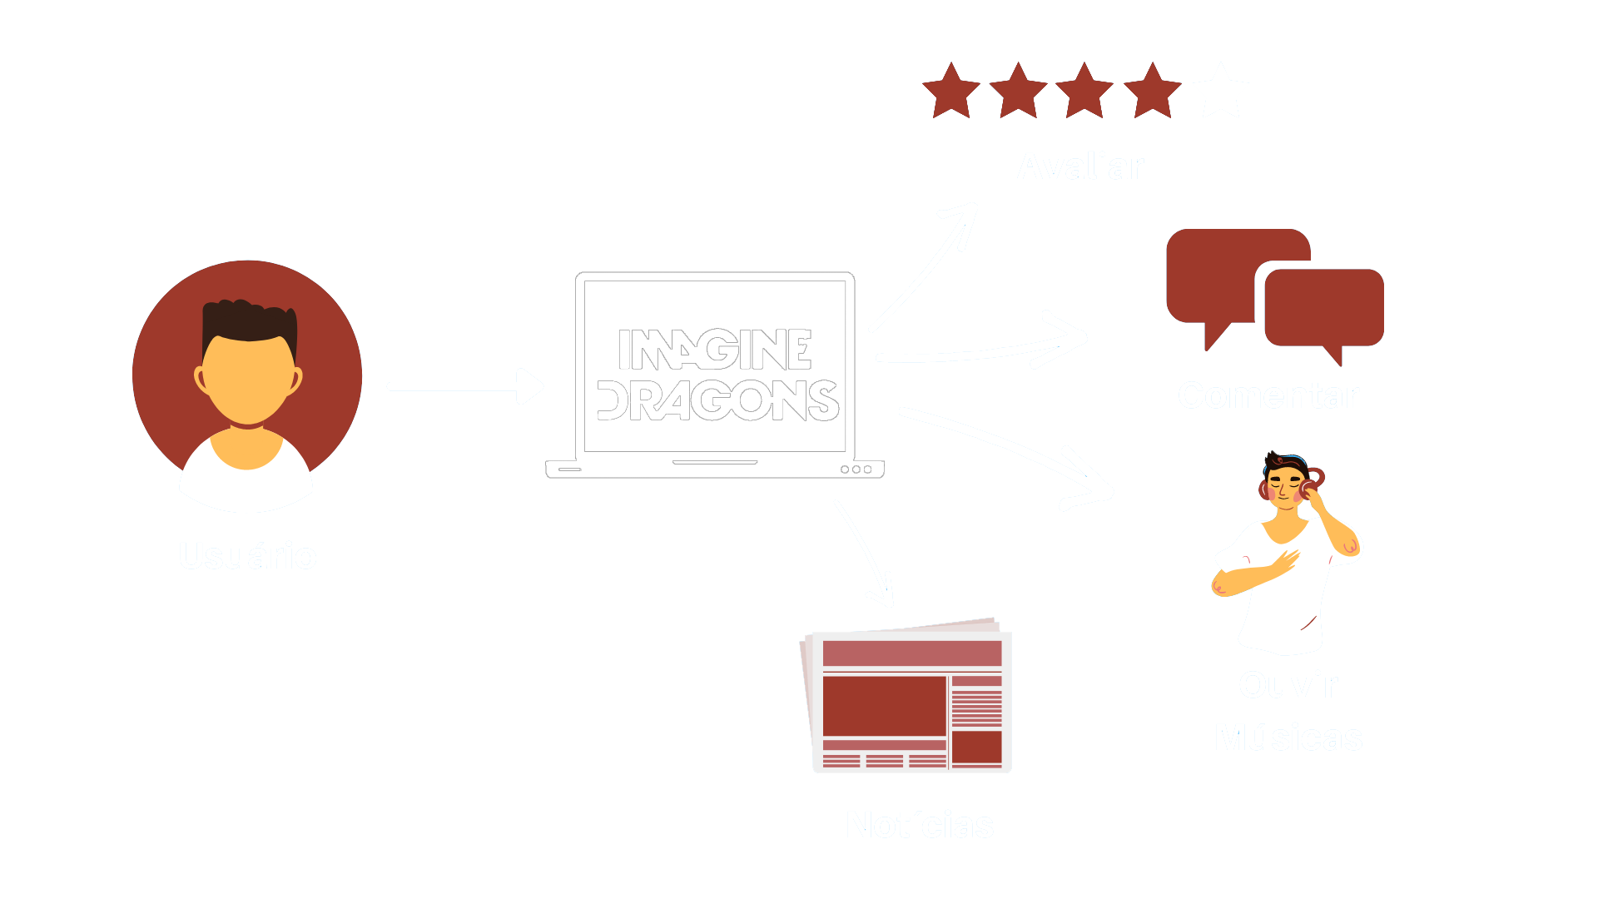
High-level design

Slide 5
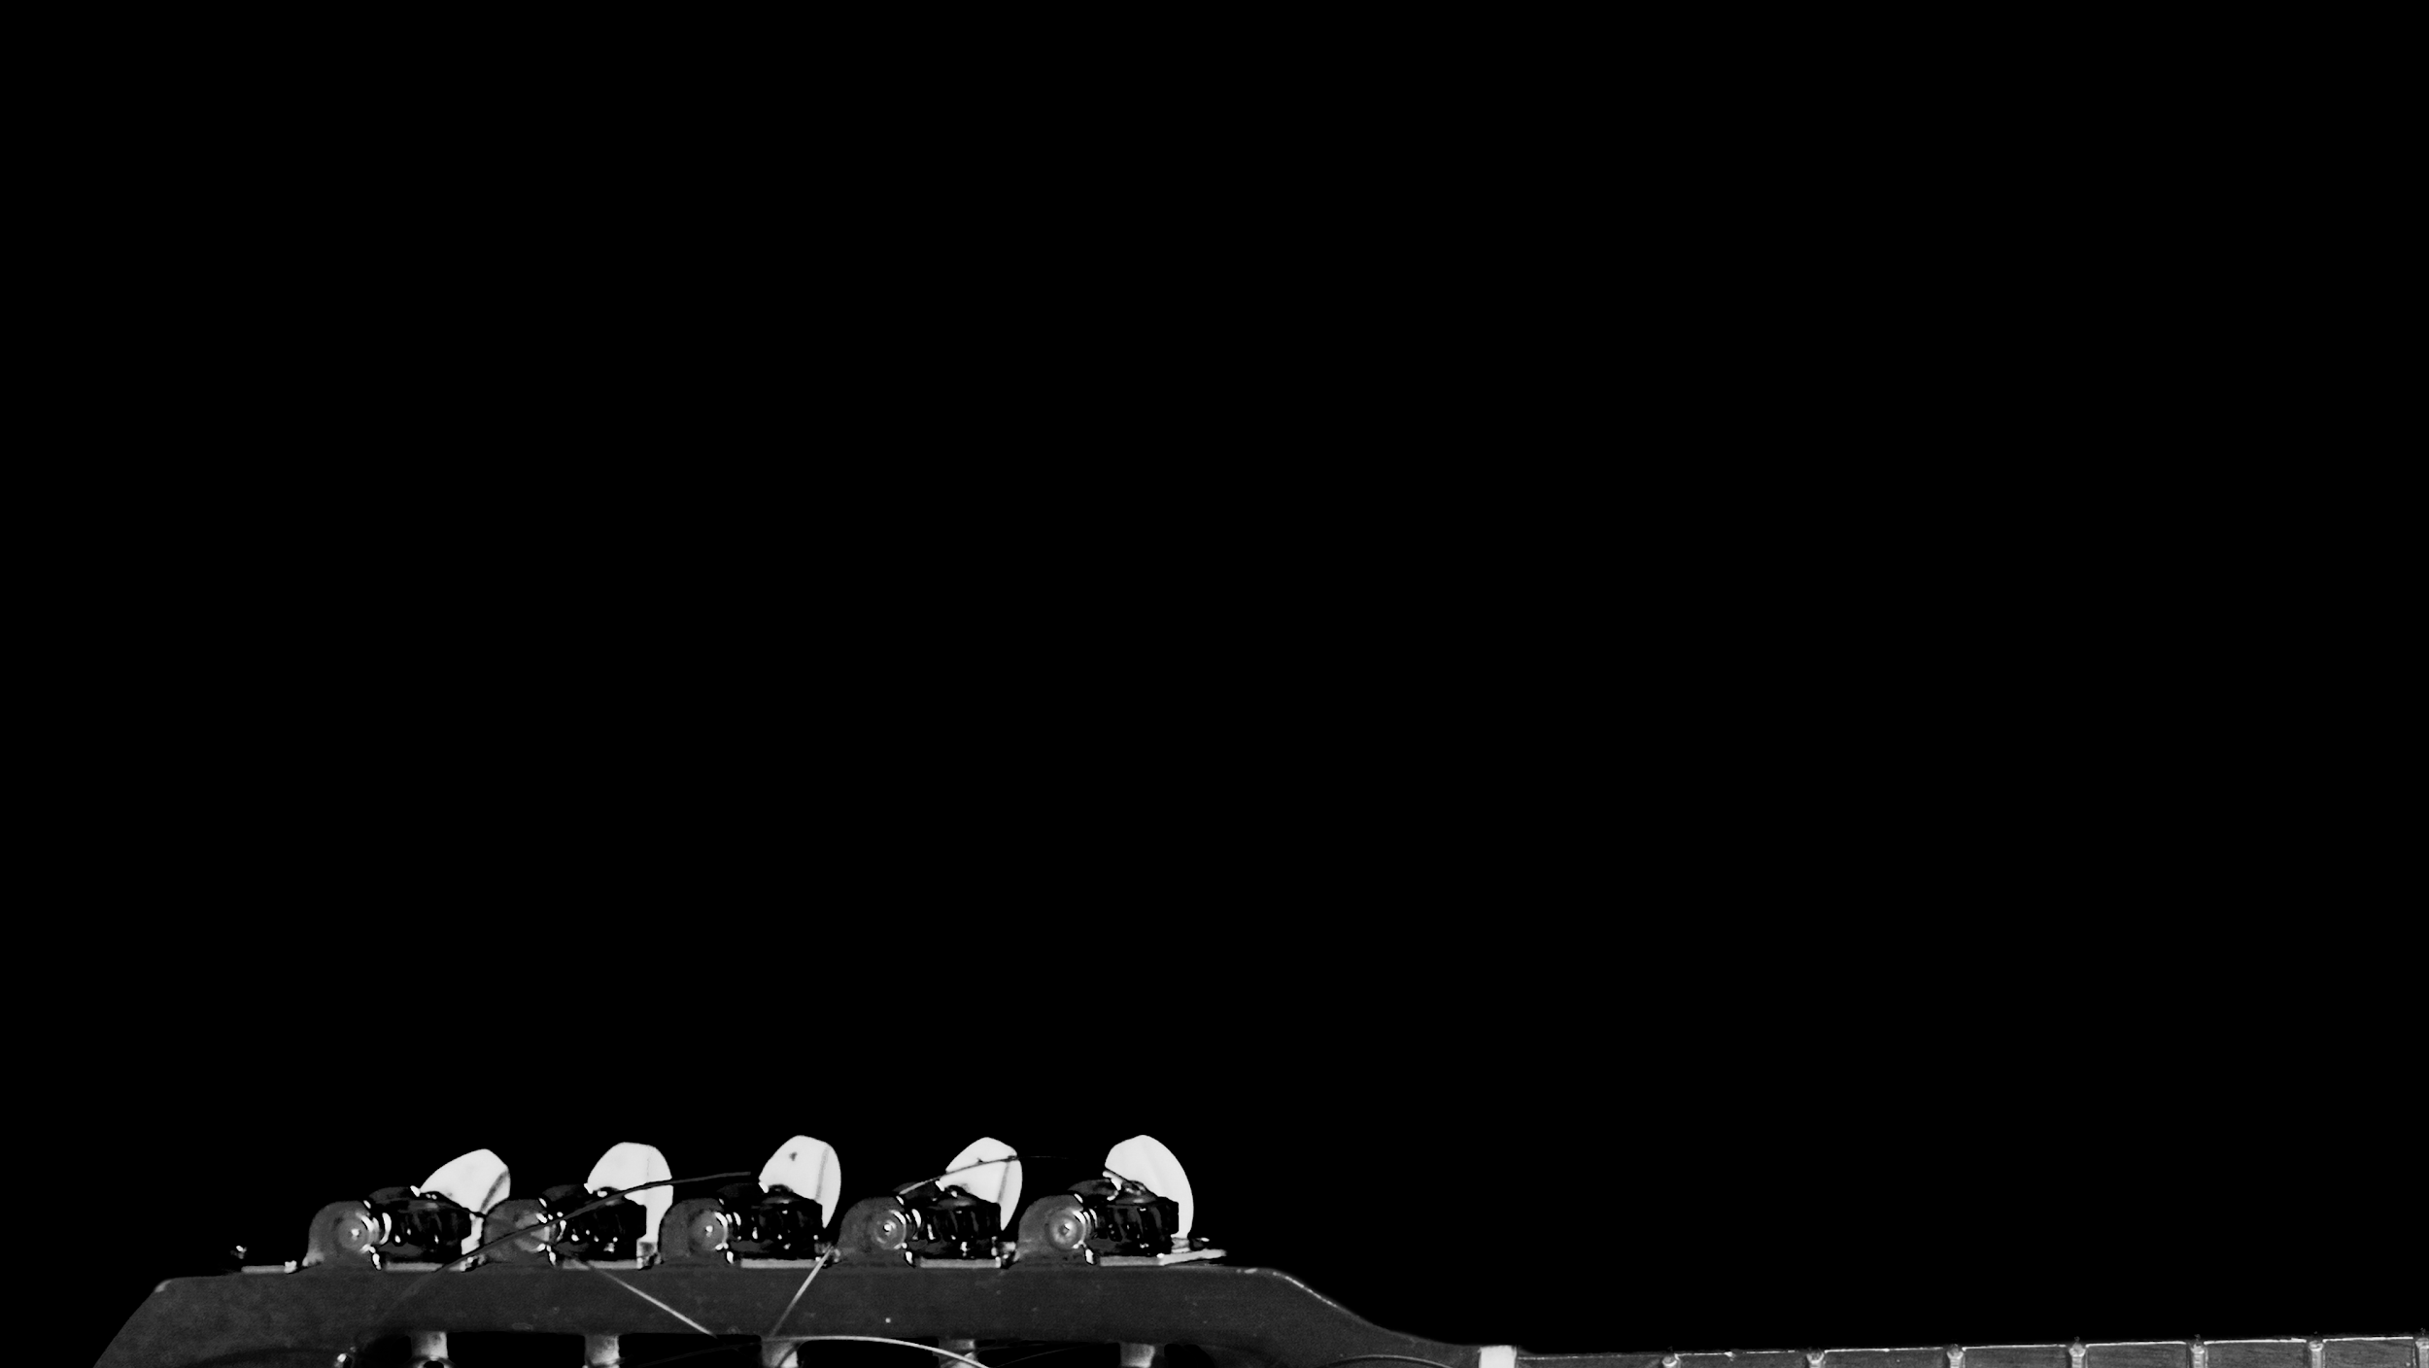
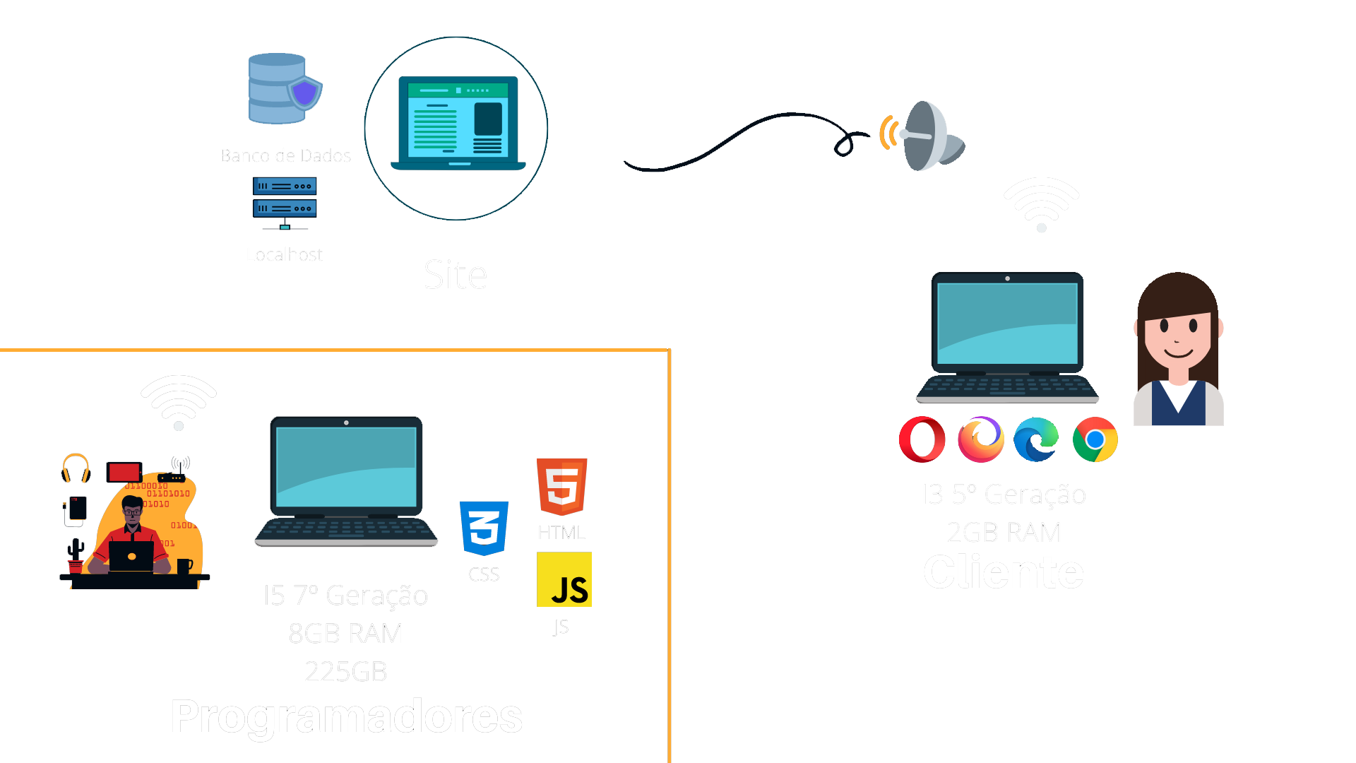
Low-level design
Roteador
wireless
Roteador
wireless
Usuário

Slide 6
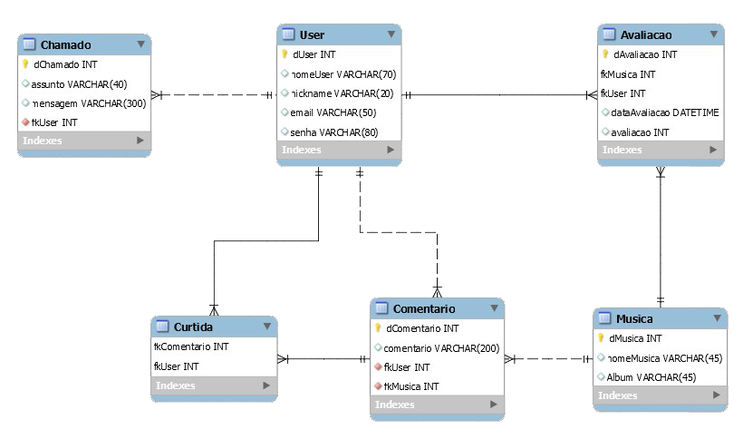
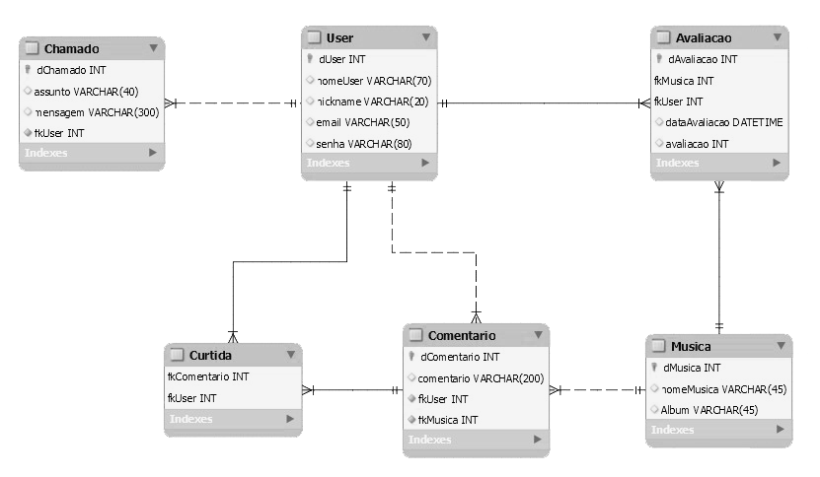
Modelo lógico

Slide 7
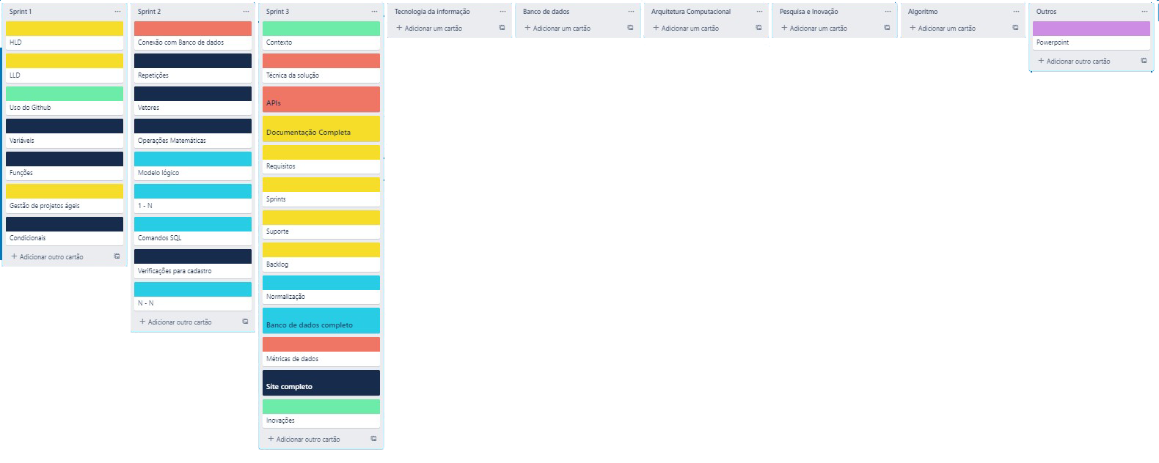

Ferramenta de gestão
https://trello.com/b/YJzfErrf/projeto-individual-sprint-3

Slide 8
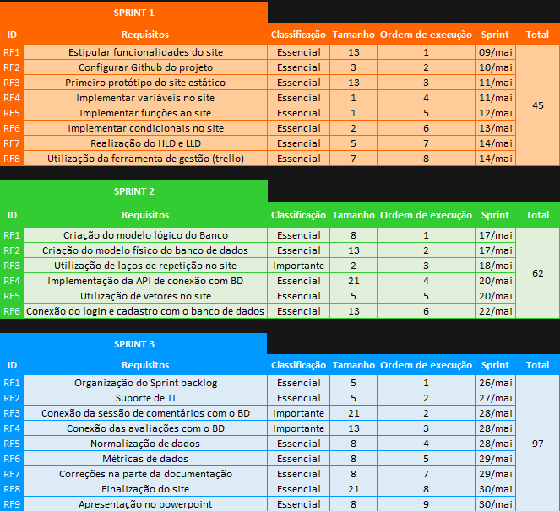
Sprints e Backlog

Slide 9

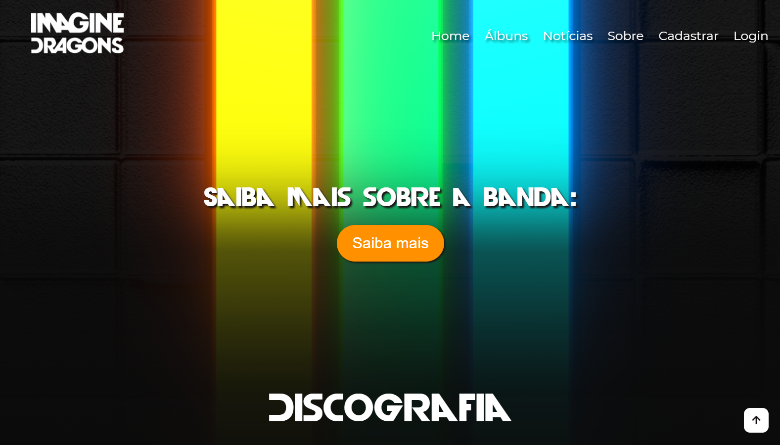
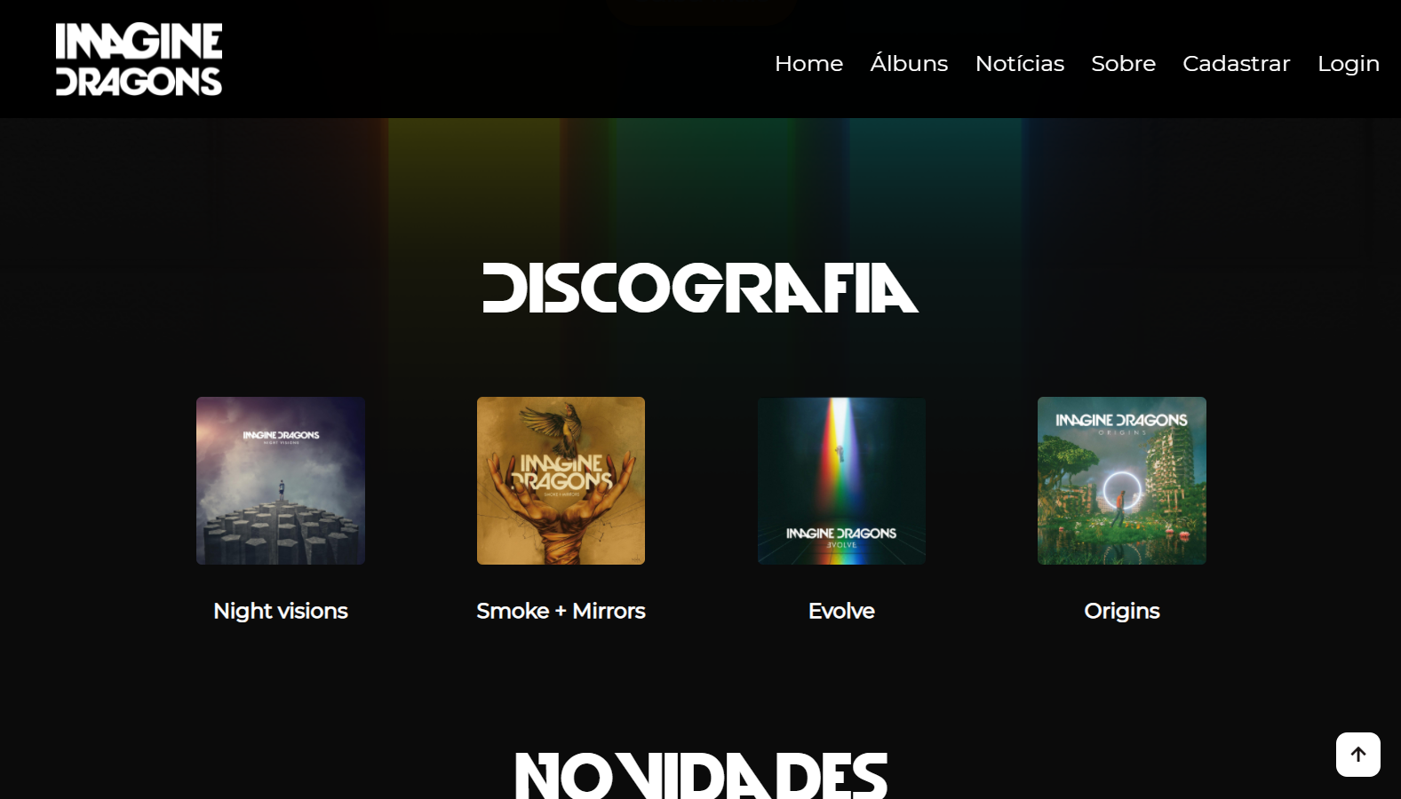
Vamos pro site!!!

Slide 10
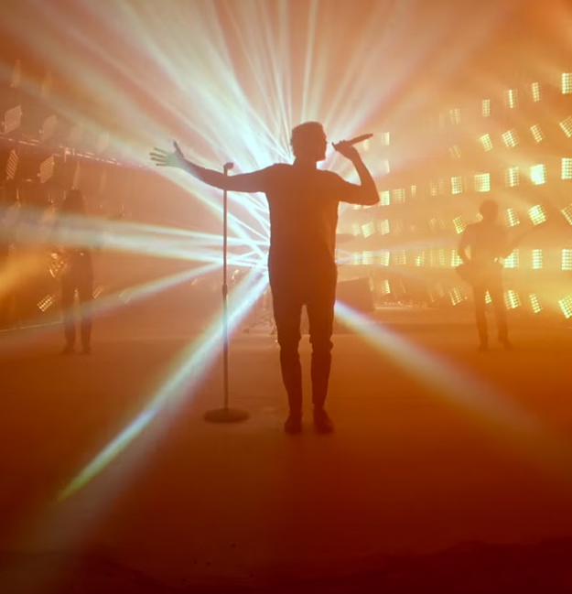
Dificuldades e Superações
02
01
01
02
Fazer Insert com a API
Dominar a API a tempo
Documentação
Conseguir me organizar bem

Slide 11

Valores
Otimismo
Maturidade
Gratidão

Slide 12

Agradecimentos

Slide 13
Imagine Dragons - Walking The Wire
“We could turn around, or we could give it up, but we’ll take what comes, take what comes”

Slide 14
Obrigado pela atanção
Alguma pergunta?

